Slide 1

TIẾNG VIỆT 4
Tập 2
Tuần 27
Ôn tập giữa học kì 2 - Tiết 5

Slide 2

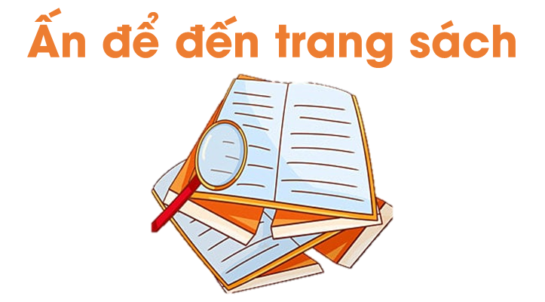

Slide 3


Trạng ngữ là gì? Trạng ngữ có thể đứng ở vị trí nào trong câu?

Slide 4


Slide 5


1. Đánh giá kĩ năng đọc thành tiếng, học thuộc lòng

Slide 6

Mỗi học sinh đọc một đoạn văn, đoạn thơ khoảng 85 − 90 tiếng hoặc đọc thuộc lòng một đoạn thơ (bài thơ) đã học.
1
2
3
Đọc bài đọc
Buổi học cuối cùng
Đọc thuộc lòng ba khổ thơ em thích trong bài
Đoàn thuyền đánh cá
Đọc bài đọc
Người lính dũng cảm

Slide 7
2. Luyện từ và câu

Slide 8

Bài tập 1. Tìm trạng ngữ trong các đoạn văn dưới đây:
a, Mùa xuân, lá bàng mới nảy trông như những ngọn lửa xanh. Sang hè, lá lên thật dày, ánh sáng xuyên qua chỉ còn là màu ngọc bích. Khi lá bàng ngả sang màu lục, ấy là mùa thu. Sang đến những ngày cuối đông, mùa của lá rụng, nó lại có vẻ đẹp riêng.

Slide 9
Bài tập 1. Tìm trạng ngữ trong các đoạn văn dưới đây:
b, Sau cơn mưa, con đường trước cửa nhà em đang khô dần. Trên đường, xe đạp, xe máy, ô tô đi lại đông như mắc cửi. Ở vỉa hè bên kia, bác Cường đang dọn đồ nghề ra để chữa xe cho khách qua đường. Góc phố, một đám trẻ chơi nhảy dây. Những bím tóc tun ngủn vung vẩy theo từng nhịp chân và tiếng cười giòn tan.

Slide 10
Bài tập 2. Những trạng ngữ em tìm được ở bài tập 1 có tác dụng gì? Tìm các ý đúng:
a, Bổ sung thông tin về thời gian, địa điểm cho câu.
b, Giúp đoạn văn miêu tả sự vật theo trình tự thời gian.
c, Giúp đoạn văn miêu tả hoạt động theo trình tự không gian.
d, Biểu thị tình cảm, cảm xúc của người viết.

Slide 11
Bài tập 3. Bổ sung trạng ngữ trong ngoặc đơn vào chỗ thích hợp trong các đoạn văn dưới đây:
a, Ở Trường Sơn, mỗi khi trời nổi gió, cảnh tượng thật là dữ dội. Những cây đại thụ có khi cũng bật gốc cuốn tung xuống vực thẳm. cánh chim đại bàng vẫn bay lượn trên trời. Có lúc, chim cụp cánh lao vút đi như một mũi tên. chim lại vẫy cánh, đạp gió vút lên cao.
?
?
Có lúc
Giữa lúc gió đang gào thét ấy

Slide 12

a, Ở Trường Sơn, mỗi khi trời nổi gió, cảnh tượng thật là dữ dội. Những cây đại thụ có khi cũng bật gốc cuốn tung xuống vực thẳm. Giữa lúc gió đang gào thét ấy, cánh chim đại bàng vẫn bay lượn trên trời. Có lúc, chim cụp cánh lao vút đi như một mũi tên. Có lúc, chim lại vẫy cánh, đạp gió vút lên cao.

Slide 13
Bài tập 3. Bổ sung trạng ngữ trong ngoặc đơn vào chỗ thích hợp trong các đoạn văn dưới đây:
b, Sân trường đang vắng lặng bỗng chốc ồn lên những tiếng cười, tiếng nói vui vẻ. Chỗ này, cóc bạn nam rủ nhau đá cầu. mấy bạn đang ríu rít trò chuyện. Phía các bạn nữ, cuộc nhảy dây đang trở nên hấp dẫn. Xế bên cạnh, một nhóm bạn cả nữ lẫn nam chơi trò bịt mắt bắt dê. mấy bạn đang túm tụm xem chung một tờ báo Thiếu niên Tiền phong.
?
?
Dưới bóng cây
Chỗ kia

Slide 14
b, Sân trường đang vắng lặng bỗng chốc ồn lên những tiếng cười, tiếng nói vui vẻ. Chỗ này, cóc bạn nam rủ nhau đá cầu. Chỗ kia, mấy bạn đang ríu rít trò chuyện. Phía các bạn nữ, cuộc nhảy dây đang trở nên hấp dẫn. Xế bên cạnh, một nhóm bạn cả nữ lẫn nam chơi trò bịt mắt bắt dê. Dưới bóng cây, mấy bạn đang túm tụm xem chung một tờ báo Thiếu niên Tiền phong.

Slide 15
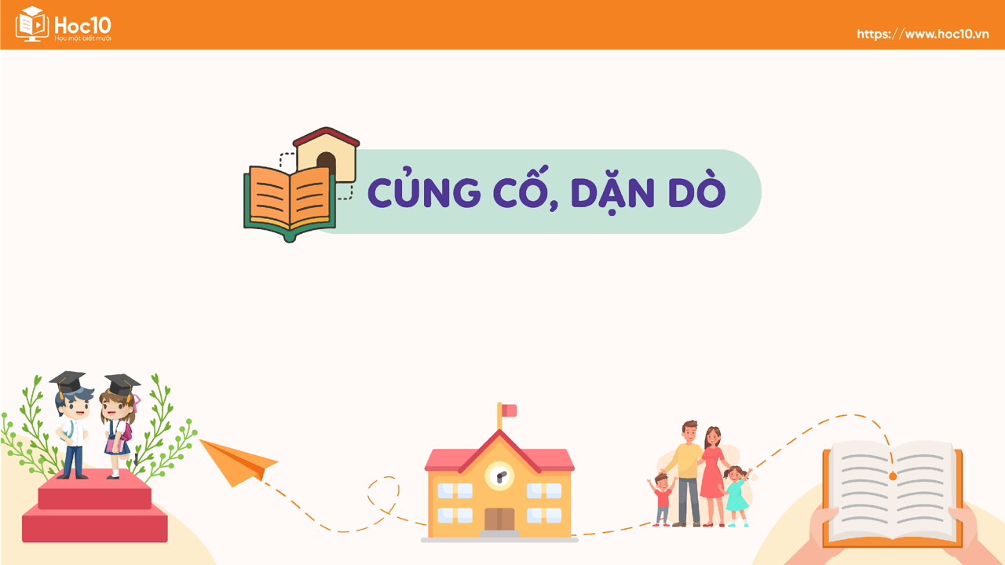

Slide 16



1
2
Ôn lại kiến thức
đã học
Chuẩn bị nội dung tiết sau:
Ôn tập giữa kì II (Tiết 6)

Slide 17


Slide 18


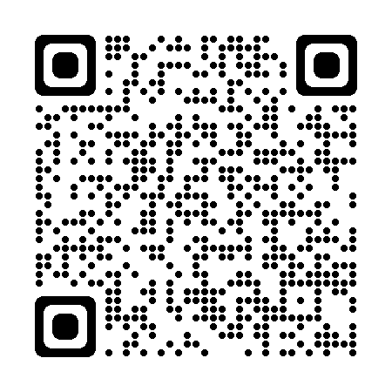
Để kết nối cộng đồng giáo viên và nhận thêm nhiều tài liệu giảng dạy,
mời quý thầy cô tham gia Group Facebook
theo đường link:
Hoc10 – Đồng hành cùng giáo viên tiểu học
Hoặc truy cập qua QR code

